Slide 1
Samsung Security Manager
V1.02
Grudzień 2012
Security Solution
Application Engineering Group

Slide 2
Spis treści
Wprowadzenie do SSM | 03 ~ 11
Instalacja i konfiguracja SSM na jednym komputerze | 12 ~ 17
Instalacja i konfiguracja SSM na wielu komputerach | 18 ~ 29
Menadżer usług SSM (SSM Service Manager) | 30 ~ 35
Konsola SSM (SSM Console) | 36 ~ 54
Kontrola systemu SSM | 55 ~ 57
Wydajność SSM | 58 ~ 61

Slide 3
Samsung Security Manager ?
Samsung Security Manager
Jest to oprogramowanie, które umożliwia dostęp i sterowanie urządzeniami sieciowymi Samsung z wykorzystaniem komputerów PC
Główne cechy
  Możliwość rozbudowy systemu (architektura Klient-Serwer)
  Obsługa wyświetlania do 100 kanałów
    > 64 kanały na jednym monitorze i maksymlanie 4 monitory z łącznie 100 obrazami z kamer
  Jeden plik może przechowywać video z maksymlanie 1 godziną nagrań
  Obsługa automatycznego, sekwencyjnego przełączania źródeł video
  Funkcja wyszukiwania zdarzeń i oraz przeszukiwania dzienników
  Obsługa 1-kanałowego odtwarzania nagrań dla zdarzeń
  Obsługa odtwarzania nagrań z maksymlanie 16 kanałów video jednocześnie
  Obsługa archiwizacji nagrań wg. harmonogramu

Slide 4
w porównaniu do NET-i viewer
Samsung Security Manager
Parametr |  | SSM (listopad 2012) | NET-i viewer (styczeń 2007)
Data publikacji |  | Listopad 2012 | Styczeń 2007
Zgodne urządzenia |  | DVR/NVR, kamery sieciowe, enkodery | DVR/NVR, kamery sieciowe, enkodery
Przeznaczenie |  | Średnie i duże projekty | Małe i średnie projekty
Features | Architektura | Architektura Klient-Serwer * Obsługa instalacji rozproszonych | Bezpośrednie połączenie z urządzeniami * Brak obsługi systemów rozproszonych
 | Liczba urządzeń | (* na 1 moduł Media Gateway) Kamery sieciowe : 72 kanały DVR/NVR : 288 kanałów | 250 urządzeń
 | Rozbudowa systemu | Do 4 modułów Media Gateway w systemie | Niemożliwa
 | Podgląd na żywo | 100 kanałów (do 64 kanałów na 1 monitor) | 64 kanały (do 64 kanałów na 1 monitor)
 | Podgląd zdarzeń | Mapy, na wielu stacjach klienckich Reakcje alarmowe Sprawdzanie sprawności urządzeń (w 2013’) | Na mapach
 | Odtwarzanie/Archiwizacja | Odtwarzanie, Archiwizacja ręczna lub wg. harmonogramu | Odtwarzanie, Archiwizacja ręczna
 | Zarządzanie użytkownikami | Obiekt/Użytkownik/Zarządzanie grupami użytkowników | Admin, Operator, User
 | Ilość stacji klienckich | 5 | -
 | Dodatkowe moduły | Nagrywanie, ściana monitorowa itd.. (w 2013’) | -

Slide 5
Programy
Samsung Security Manager
Console
System Manager
Media Gateway
Console provides monitoring and controlling user interface.
System Manager provides administration o all devices and users of the system.
Media Gateway's role is as the centralized relay server for the transmitting of video, PTZ control and events..
Manage multiple Media Gateway.
Server module for extended system.
“SSM Console” & “SSM Schedule Backup” programs
“SSM Service Manager” program
“SSM Service Manager” program
SSM Console consists of LIVE, EVENT and SEARCH VIEWER
Konsola umożliwia podgląd oraz sterowanie po przez interfejs użytkownika
Do konsoli zaliczamy programy SSM Console i SSM Backup
SSM Console posiada trzy podsystemy: LIVE (podgląd), EVENT (zdarzenia), SEARCH VIEWER (wyszukiwanie)
System umożliwia administrowanie wszystkim urządzeniami oraz użytkownikami systemu
Zarządza wieloma modułami Media Gateway
Oprogramowanie nosi nazwę „SSM Service Manager”
Rolą modułu Media Gateway jest bycie serwerem video i udostępnianie danych video, sterowania PTZ oraz zdarzeń
Kolejne moduły Media Gateway zwiększają pojemność systemu
Oprogramowanie nosi nazwę „SSM Service Manager”

Slide 6



Konfiguracja systemu sieciowego
Samsung Security Manager
System Manager
Kamera
sieciowa
Media Gateway
Konsola (Console)
Kamera
sieciowa
Media Gateway
Kamera
sieciowa
Konsola (Console)
Media Gateway
Kamera
sieciowa
Konsola (Console)
Media Gateway
※ Liczba urządzeń do podłączenia przez Media Gateway
  kamery sieciowe : maksymalnie 72 kanały
  NVR/DVR : maksymlanie 36 urządzeń (288 kanałów)
. . . .
. . . .

Slide 7
Przepływ danych
Samsung Security Manager
Kamera sieciowa
Media
Gateway
System
Manager
Konsola
Dane video
Dane zdarzeń
Odbiór danych z kamery
Wysyłanie danych video do modułów konsoli
Zarządzanie połączeniami między Media Gateway a konsolami
Zarządzanie zdarzeniami

Slide 8
Funkcjonalność nr 1. Architektura Klient-Serwer
Samsung Security Manager
Architektura Klient / Serwer
  Oprogramowanie serwera : System Manager, Media Gateway
  Oprogramowanie klienta : Console, Schedule Backup
Rozszerzalność systemu
  Rozbudowa przez dodanie modułów Media Gateway
  Media Gateway może obsłużyć do 72 kamer sieciowych lub 36 DVR/NVR.
C
C
S
M
Urządzenia sieciowe
Urządzenia sieciowe
S
M
M
Urządzenia sieciowe
C
Oprogramowanie konsoli (Console)
S
Oprogramowanie System Manager
…
M
Oprogramowanie Media Gateway

Slide 9
Funkcjonalność nr 2. Podgląd na żywo
Samsung Security Manager
Jednoczesne wyświetlanie video z 64 kanałów na jednym monitorze
Obsługa 100 kanałów jednoczesnego podglądu (na 4 monitorach)
Różne tryby wyświetlania (+ Pełnoekranowy, tryb 4:3, tryb 16:9), sekwencje
Podgląd wyskakujący po wystąpieniu zdarzenia
Obsługa różnych trybów wyświetlania dla różnych użytkowników na tym samym komputerze PC
Obsługa wyboru dwóch profili video (o wysokiej i niskiej rozdzielczości) w celu optymalizacji obciążenia sieci i komputera PC
Obsługa wielu monitorów na jednym komputerze (do 4 monitorów)
Obsługa różnych formatów video/audio
Obsługa dwukierunkowego przesyłania audio (Odsłuch i transmisja audio)
Obsługa sterowania PTZ, tryb sterowania „Area zoom”, zoom cyfrowy (16x), konfiguracja presetów
Odtwarzacz do natychmiastowego odtwarzania nagrań
Obsługa funkcji zrzutu i drukowania obrazu z kamery
Obsługa zmiany jasności i kontrastu obrazu oraz sterowania wyjściami pomocniczymi

Slide 10
Funkcjonalność nr 3. Zdarzenia
Samsung Security Manager
Podgląd zdarzeń
  Pogląd zdarzeń w czasie rzeczywistym
  Wyszukiwanie zdarzeń
  Zapis dziennika raportu w formatach EXCEL / PDF / MS Word
  Potwierdzanie zdarzeń / Dodawanie do zdarzeń komentarzy
Reakcje na zdarzenia
  Konfiguracja reakcji na każde zdarzenie
    Zdarzenia (ruch, aktywacja czujnika, analiza video, utrata video)
    Akcje (wyskakujący obraz z kamery, przejście do presetu, wysłanie wiadomości e-mail, aktywacja wyjścia alarmowego, ostrzeżenie dźwiękiem)

Slide 11
Funkcjonalność nr 4. Wyszukiwanie
Samsung Security Manager
Rozmaite tryby wyszukiwania
  Wyszukiwanie danych POS (w rejestratorach DVR/NVR obsługujących rejestrację danych POS)
  Smart search : wyszukiwanie zdarzeń po przez analizę wybranych obszarów zarejestrowanych obrazów
  Wyszukiwanie wg. daty / czasu
Archiwizacja
  Archiwizacja ręczna, Archiwizacja wg. harmonogramu
  Formaty archiwizacji danych video - AVI, SEC

Slide 12
Instalacja i konfiguracja SSM do pracy samodzielnej
Instalacja Samsung Security Manager do pracy samodzielnej

Slide 13
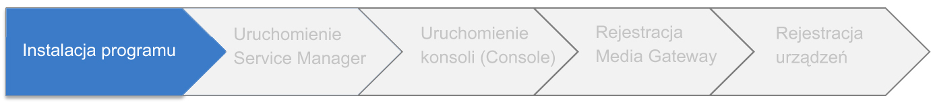
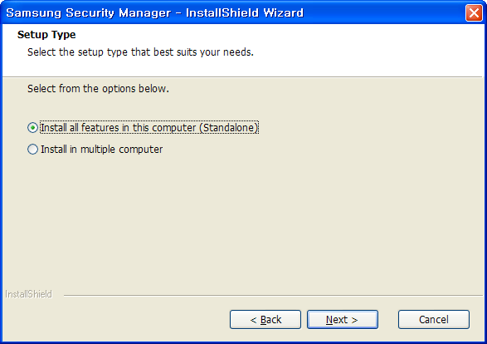
Instalacja i konfiguracja do pracy samodzielnej
Na jednym komputerze instalowane są wszystkie moduły (System Manager / Console / Media Gateway).

Slide 14
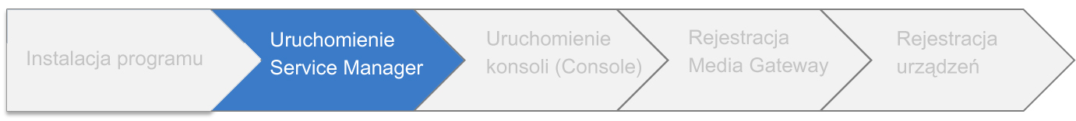

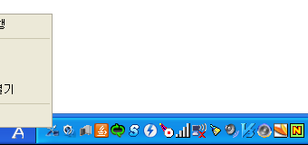
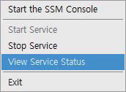
Instalacja i konfiguracja do pracy samodzielnej
Uruchom zainstalowany SSM Service Manager
Kliknij w ikonę SSM Service Manager w zasobniku systemowym, a następnie kliknij [Service Start]

Slide 15
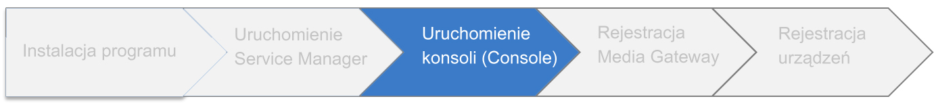
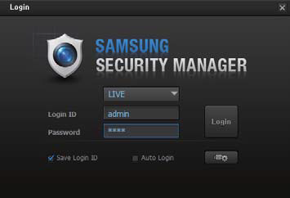
Instalacja i konfiguracja do pracy samodzielnej
Uruchom zainstalowany SSM Console
Zaloguj się do SSM Console

Slide 16
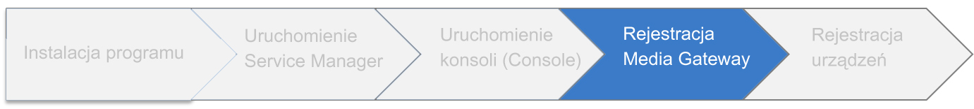
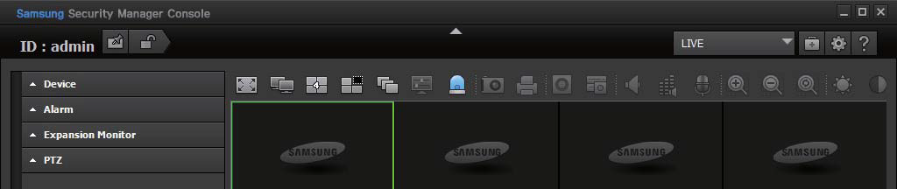
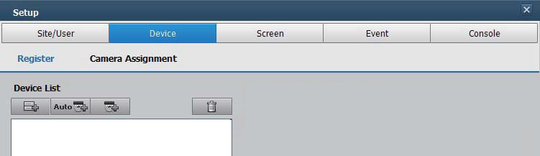
Instalacja i konfiguracja do pracy samodzielnej
Kliknij klawisz [Setup] w prawym górnym rogu program konsoli.
Zarejestruj moduł Media Gateway w [Device > Register]

Slide 17
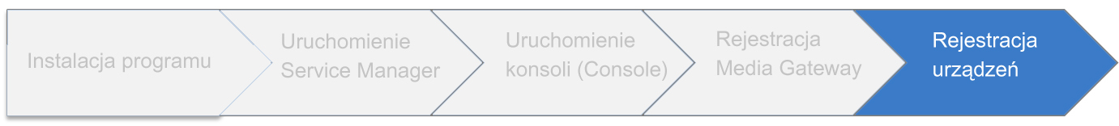
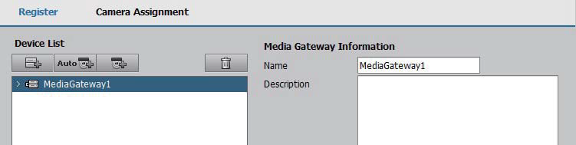
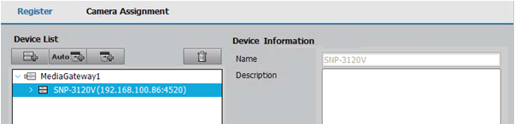
Instalacja i konfiguracja do pracy samodzielnej
Zaznacz Media Gateway, a następnie kliknij klawisz [Add device]
Sprawdź czy zarejestrowana kamera znajduje się w Media Gateway

Slide 18
Instalacja i konfiguracja SSM do pracy w systemie rozproszonym
Instalacja rozproszona Samsung Security Manager

Slide 19
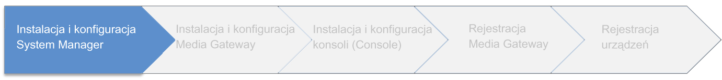
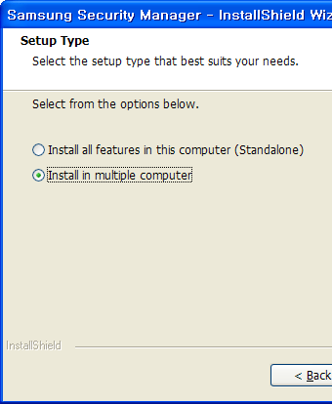
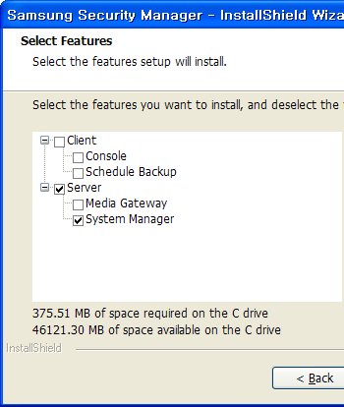
Instalacja i konfiguracja rozproszona
Instalacja modułu System Manager na PC nr 1

Slide 20
Instalacja i konfiguracja rozproszona
Uruchom SSM Service Manager zainstalowany na PC nr 1
Kliknij w ikonę SSM Service Manager w zasobniku systemowym na PC nr 1, a następnie kliknij [Service Start]

Slide 21
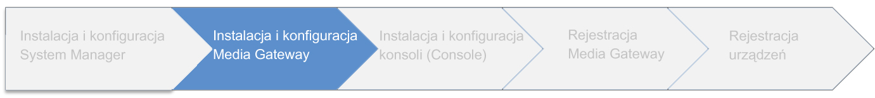

Instalacja i konfiguracja rozproszona
Zainstaluj moduł Media Gateway na PC nr 2

Slide 22
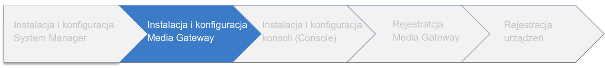
Instalacja i konfiguracja rozproszona
Uruchom SSM Service Manager zainstalowany na PC nr 2
Kliknij w ikonę SSM Service Manager w zasobniku systemowym PC nr 2, i kliknij [Service Start]

Slide 23
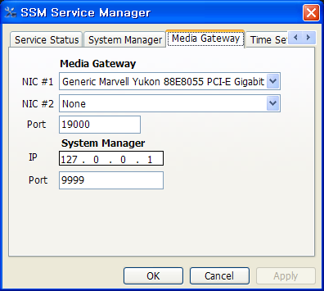
Instalacja i konfiguracja rozproszona
Wprowadź adres IP i port do połączenia z PC nr 1 (z zainstalowanym modułem Service Manager) w zakładce [Media Gateway]

Slide 24
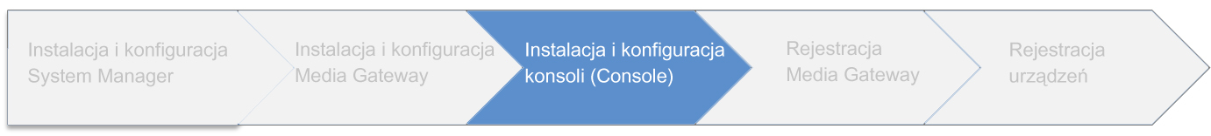

Instalacja i konfiguracja rozproszona
Zainstaluj programy klienta na PC nr 3
  Console – umożliwia podgląd na żywo/wyszukiwanie/podgląd zdarzeń oraz zarządzanie systemem
  Schedule Backup – umożliwia skonfigurowanie harmonogramu przeprowadzania archiwizacji z NVR/DVR

Slide 25
Instalacja i konfiguracja rozproszona
Uruchom zainstalowany na PC nr 3 moduł SSM Console
Kliknij klawisz [Server setting] u dołu okna logowania

Slide 26

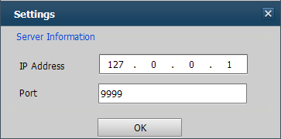
Instalacja i konfiguracja rozproszona
Wprowadź adres IP oraz port PC z zainstalowanym System Manager (PC nr 1)
Zaloguj się do [SSM Console]

Slide 27
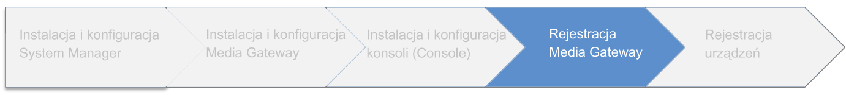
Instalacja i konfiguracja rozproszona
Kliknij klawisz [Setup] w prawym górnym rogu programu konsoli
Kliknij klawisz [Add Media Gateway] w [Device > Register]

Slide 28
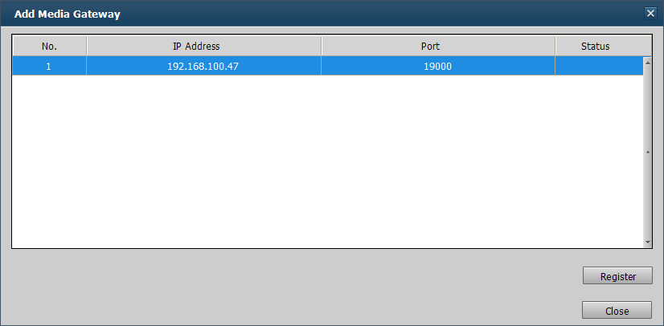
Instalacja i konfiguracja rozproszona
Wskaż na liście wybrany Media Gateway i kliknij klawisz [Register]
Powtarzając krok 15 zarejestruj wszystkie moduły Media Gateway

Slide 29
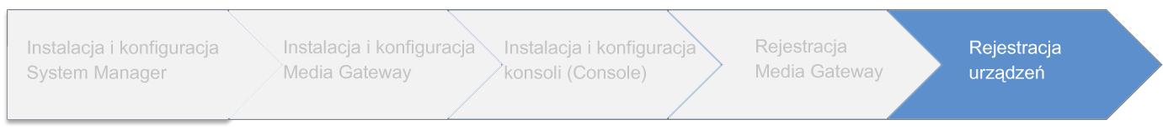
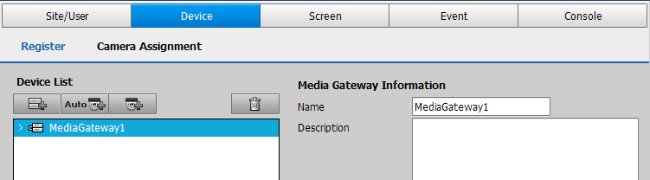
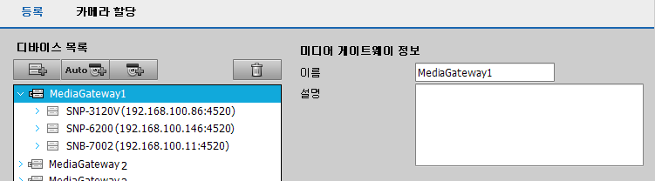
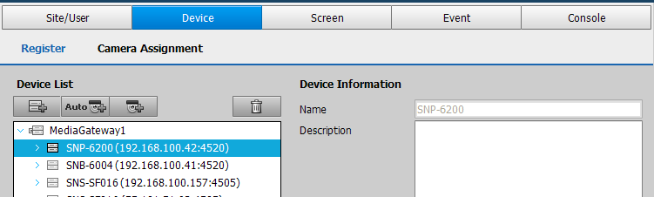
Instalacja i konfiguracja rozproszona
Wskaż Media Gateway dla urządzeń i dodaj urządzenia
Sprawdź czy zarejestrowane urządzenia są połączone poprawnie z Media Gateway
Powtarzając kroki 17 ~ 18 zarejestruj wszystkie urządzenia

Slide 30
SSM Service Manager
Media Gateway & System Manager

Slide 31

SSM Service Manager
SSM Service Manager
SSM Updater (do aktualizacji)
Po zainstalowaniu i uruchomieniu SSM Service Manager jego ikona znajduje się w zasobniku systemowym.
SSM Service Manager
Uruchamia SSM Console
Start/Stop usługi SSM Server
Podgląd statusu usługi

Slide 32
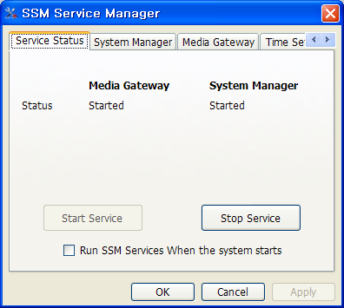
Status usługi
SSM Service Manager
Zakładki zainstalowanych programów
Wyświetla status modułu Media Gateway
Wyświetla status modułu System Manager
Klawisze uruchomienia/zatrzymania usługi
Ustawienia automatycznego uruchomienia usług SSM ze startem komputera PC

Slide 33
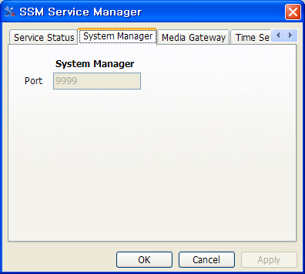
System Manager
SSM Service Manager
Port modułu System Manager

Slide 34
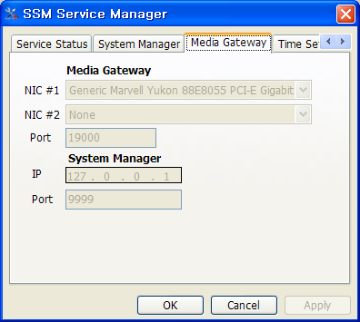
Media Gateway
SSM Service Manager
Karta sieciowa i numer portu modułu Media Gateway
Adres IP i numer portu modułu System Manager połączonego z Media Gateway

Slide 35
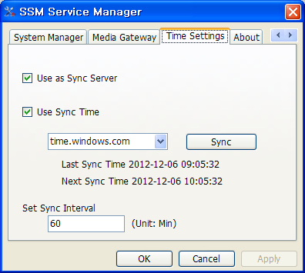
Synchronizacja czasu
SSM Service Manager
Ustawienie jako źródła synchronizacji czasu
Ustawienia synchronizacji czasu
Interwał czasowy synchronizacji czasu

Slide 36
SSM Console
SSM Console & Schedule Backup

Slide 37
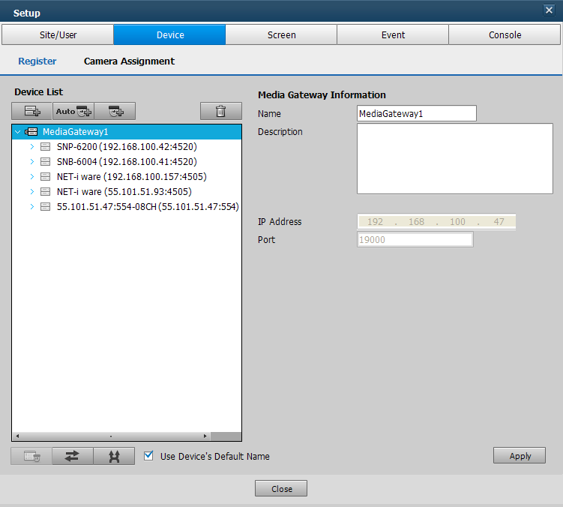

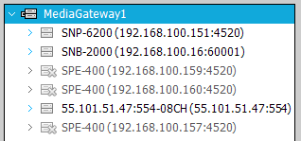
Setup _ Device > Register
SSM Console
Kliknij
Dodanie
Media Gateway
Import/Eksport konfiguracji urządzenia
Rozwiń listę
Aktualizacja firmware urządzenia
Strona konfiguracyjna
urządzenia

Slide 38
Setup _ Device > Register > Add Media Gateway
SSM Console
Media Gateway znajdujące się w tej samej sieci są wyświetlane na liście.
Wybierz Media Gateway, który chcesz zarejestrować
Kliknij klawisz [Register]

Slide 39
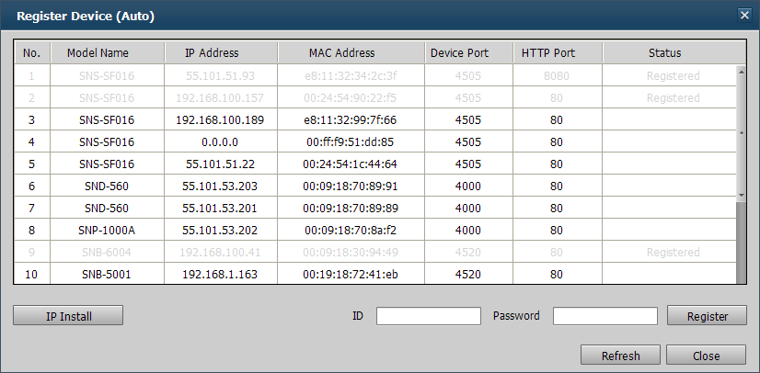
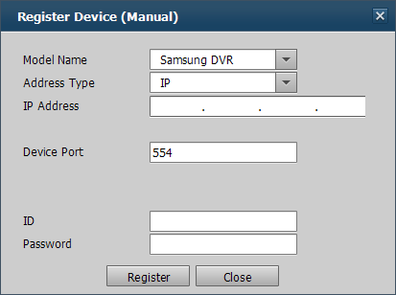
Setup _ Device > Register > Add Device
SSM Console
Dodaj urządzenia automatycznie
  Wyszukaj automatycznie urządzenia dołączone do sieci lokalnej.
  Zaznacz wybrane, wykryte urządzenie (można zaznaczyć wiele na raz)
  Wprowadź ID i hasło
  Kliknij klawisz [Register]
Dodaj urządzenia ręcznie
  Wprowadź informacje o wybranym urządzeniu
  Kliknij klawisz [Register]

Slide 40
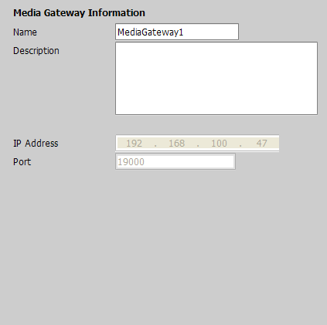
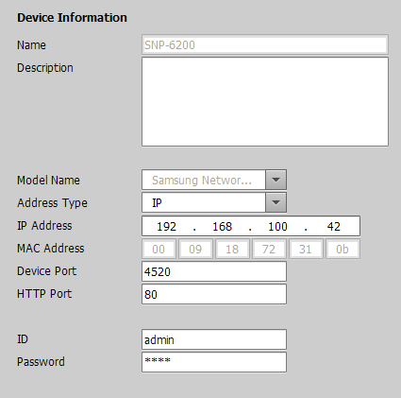
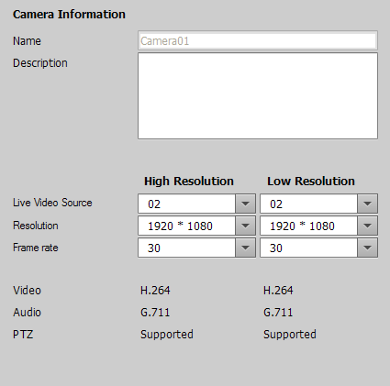
Setup _ Device > Register
SSM Console
Pokazuje informacje o urządzeniu. Każde z urządzeń charakteryzują inne informacje.
Informacje o Media Gateway
Informacje o urządzeniu
Informacje o ustawieniach kamery
Adres IP
Port
Nazwa modelu
Typ adresu
Adres IP
Adres MAC
Port urządzenia
Port HTTP
ID / hasło
Wysoka rozdzielczość
Niska rozdzielczość

Slide 41
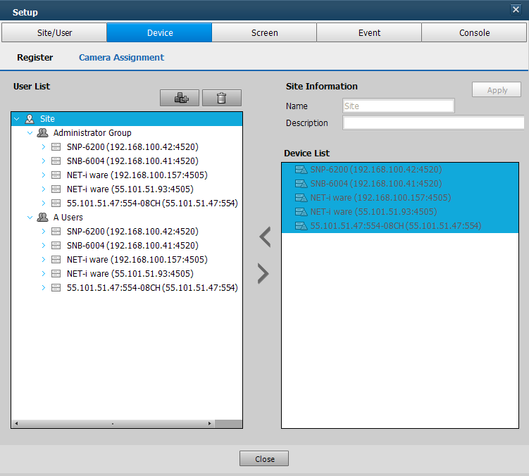
Setup _ Device > Camera Assignment
SSM Console
Przypisywanie urządzenia do grupy użytkownika

Slide 42
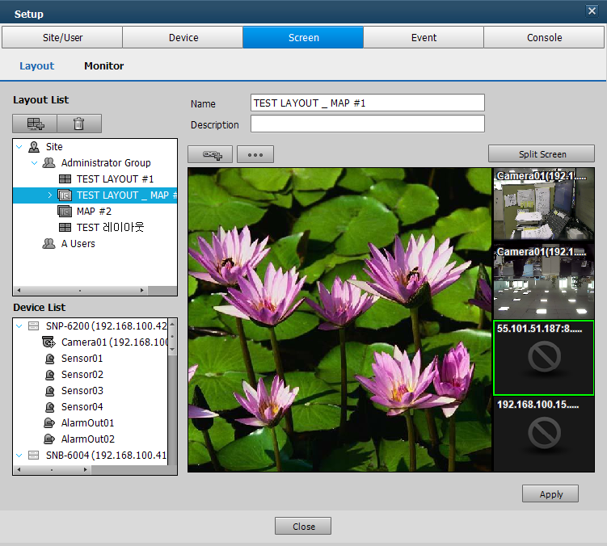
Setup _ Screen > Layout
SSM Console
Dodaj powiązaną mapę (dodawana jest ikona łącza)
Dodanie podziału
Plik z tłem mapy
Podział ekranowy
Podziały dostępne dla poszczególnych grup użytkowników
Lista zarejestrowanych urządzeń. Przeciągnij i upuść urządzenia na mapę

Slide 43
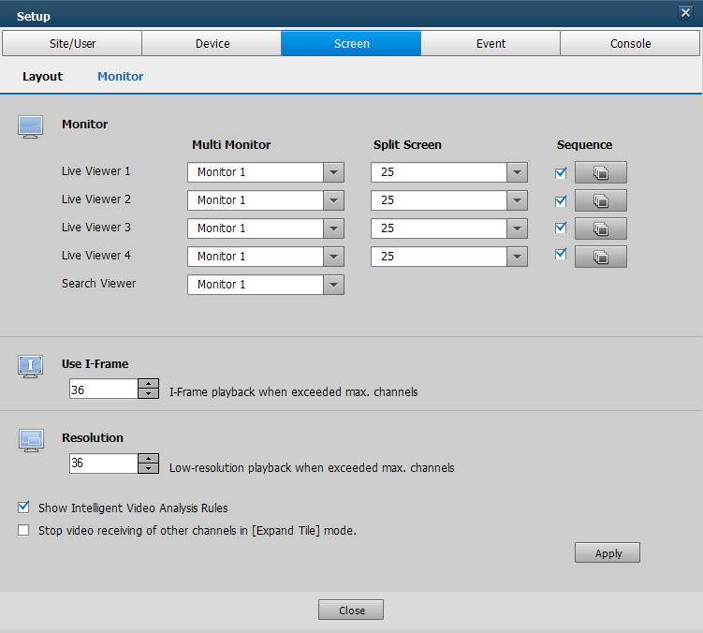
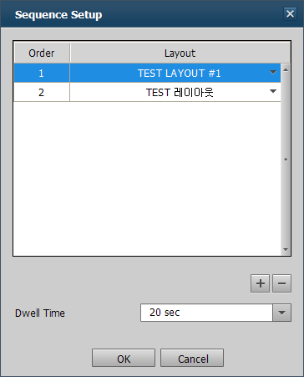
Setup _ Screen > Monitor
SSM Console
Ustawienia sekwencji
- Tryb sekwencji jest dostępny tylko dla podziałów kamer
Wyświetlanie klatek I, gdy wyświetlana jest więcej niż podana tu liczba kanałów
Maksymalna liczba kanałów i dołączonych monitorów
Wyświetlanie obrazów w niskiej rozdzielczości, gdy wyświetlana jest większa niż podana tu liczba kanałów

Slide 44
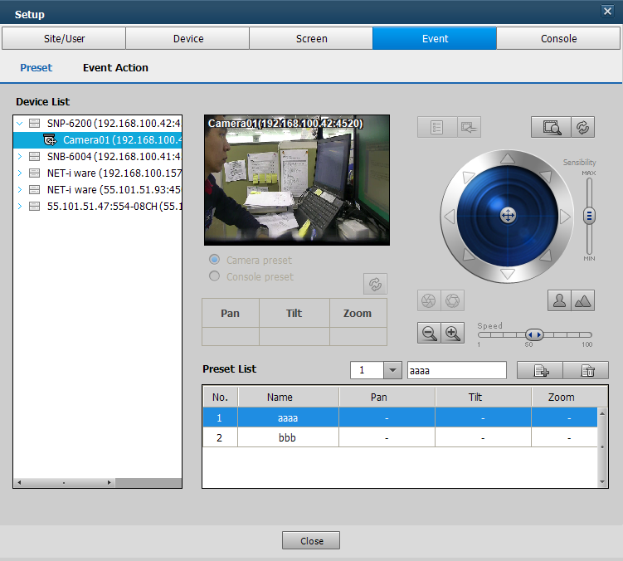
Setup _ Event > Preset
SSM Console
Dodawanie/Usuwanie
presetu

Slide 45
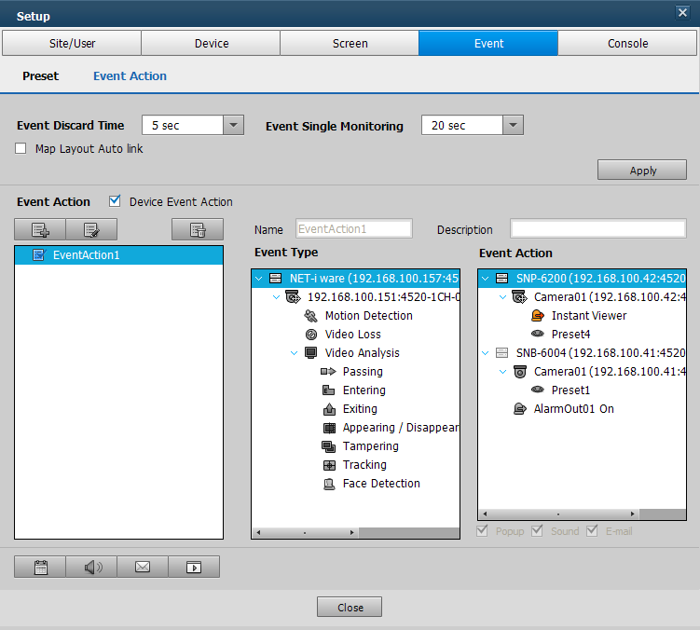
Setup _ Event > Event Action
SSM Console
W przypadku zdarzenia automatycznie
włącza się podgląd pełnoekranowy
Zdarzenia, powstające przy włączonym widoku mapy, powodują automatycznie włączenie właściwej mapy
Konfiguracja dźwięku towarzyszącego zdarzeniu
Harmonogram
reakcji na zdarzenia
Konfiguracja szybkiego podglądu nagrania dla zdarzenia
Konfiguracja wysyłania wiadomości e-mail w powstania przypadku zdarzenia

Slide 46
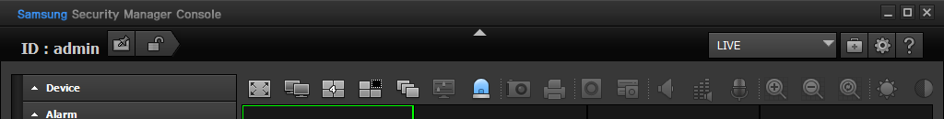

LIVE
SSM Console
Sprawdzanie statusu systemu:
Console/MG/SM
Blokada interfejsu użytkownika
Wybór przeglądarki:
LIVE (podgląd na żywo)
SEARCH (nagrania)
EVENT (przeglądanie zdarzeń)
Wylogowanie
Ustawienia
Zmiana trybu
podziału
Sekwencja
Pełny ekran
Inicjalizacja
zdarzenia
Drukuj
OSD
Wł./Wył.
Nadawanie
Cyfrowe
powiększenie
Tryb
wielo-
monitorowy
Zrzut obrazu
Nagrywanie
Odsłuch
Jasność
Usunięcie kamery
z podglądu
Nagrywanie
w urządzeniu
Cyfrowe
powiększenie
Rozmiar
orginalny
Kontrast
Głośność

Slide 47
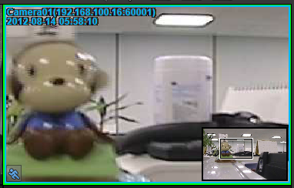
LIVE > Digital Zoom
SSM Console
Cyfrowy zoom (pomniejszenie)
Cyfrowy zoom (powiększenie)
Przy wyłączonym trybie cyfrowego zoomu kliknij w znacznik obszaru powiększenia cyfrowego u dołu ekranu.
Przytrzymanie klawisza myszki i poruszanie nią spowoduje przemieszczanie się obszaru zoomu cyfrowego na obrazu.

Slide 48
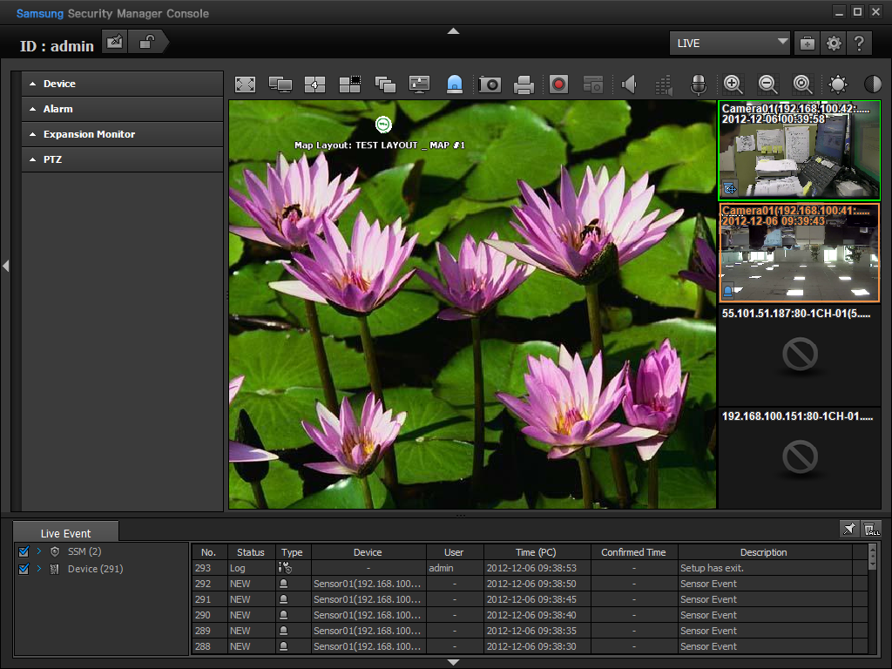
LIVE
SSM Console
Device
- Lista za rejestrowanych urządzeń
Alarm
- Lista zarejestrowanych alarmów
Expansion Monitor
- Lista zarejestrowanych podziałów
PTZ
- Sterowanie PTZ
Pole wyświetlania video i map
Lista zdarzeń

Slide 49
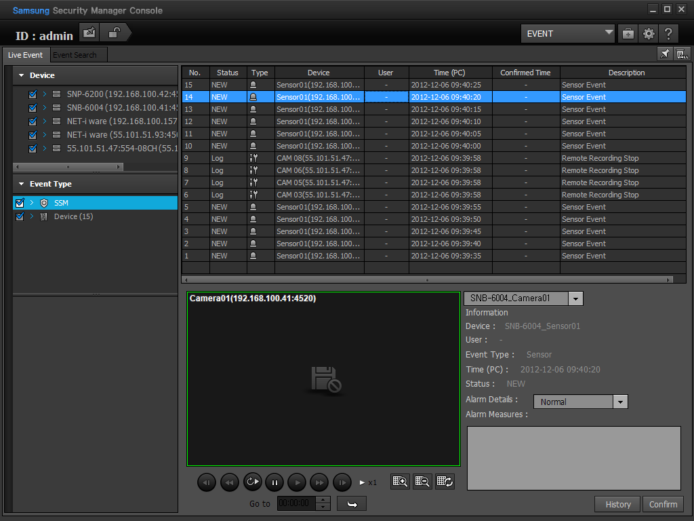
EVENT _ Live Event
SSM Console
Blokada przewijania
Zakładka
podglądu
zdarzeń
Opróżnienie
listy
Lista
zarejestrowanych
urządzeń
Lista zdarzeń
Typ monitorowanych zdarzeń
- SSM : Zdarzenia systemowe/Oprogramowania
Device : Zdarzenia z urządzeń
Szczegóły
wybranego
zdarzenia

Slide 50
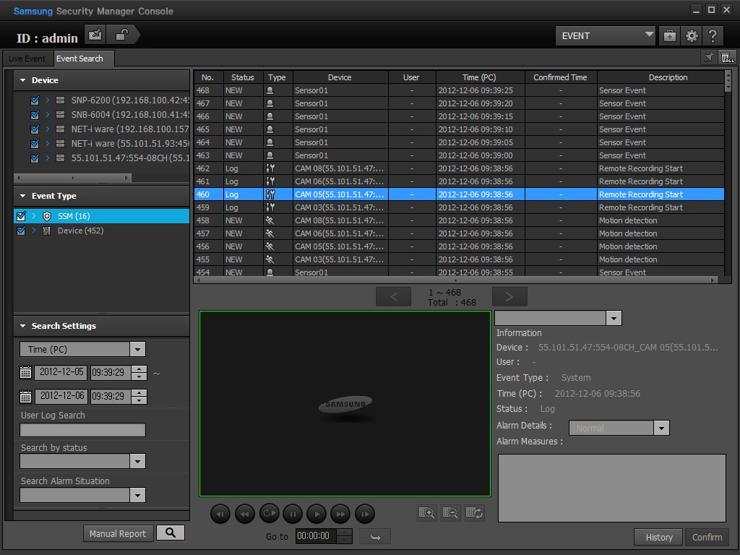
EVENT _ Event Search
SSM Console
Blokada przewijania
Zakładka
wyszukiwania
zdarzeń
Opróżnienie
listy
Lista
zarejestrowanych
urządzeń
Lista zdarzeń
Typ wyszukiwanych zdarzeń
SSM : Zdarzenia systemowe/oprogramowania
Device : Zdarzenia urządzenia
Szczegóły
wybranego
zdarzenia
Ustawienia
wyszukiwania

Slide 51

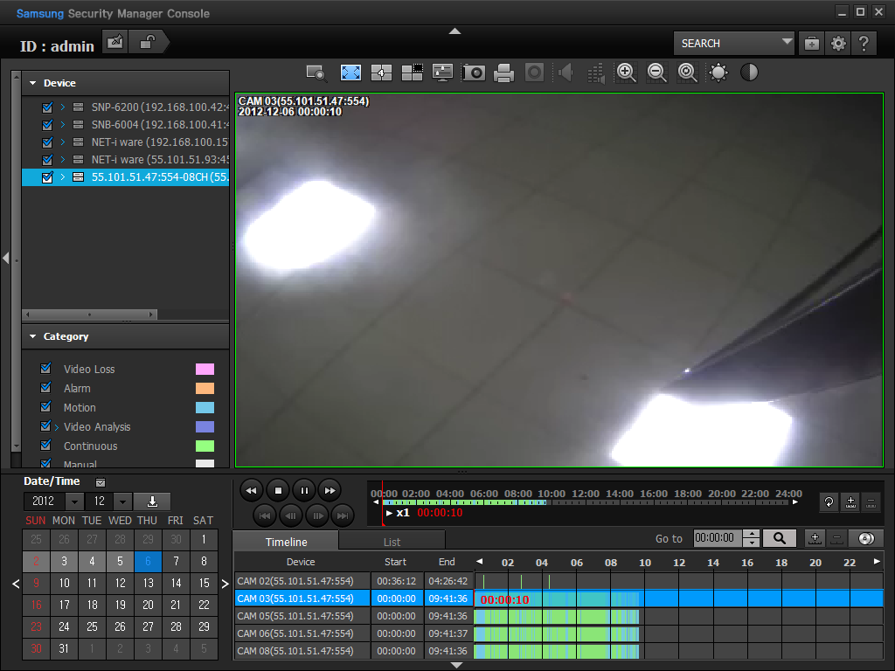
SEARCH _ Tryb Basic (podstawowy)
SSM Console
Tryb wyszukiwania : Basic, Smart, Folder , POS
Lista
zarejestrowanych
urządzeń
Wyszukane
video
1 – 16
kanałów
Typ zdarzeń do
wyszukania
Wybór daty
wyszukiwania
Sterowanie
odtwarzaniem
i oś czasowa
Wynik
wyszukiwania
oś czasowa
lista wystąpień
zdarzeń

Slide 52

SEARCH _ Tryb Smart
SSM Console
Tryb wyszukiwania : Basic, Smart, Folder , POS
Czas
początku
i końca
(maks. 60min.)
Lista
zarejestrowanych
urządzeń
Odstęp
czasowy
Szukanie
ruchu
Okno podglądu i wyników wyszukiwania
Wyszukane
video
(miniatury)
Typ zdarzeń
do wyszukania
Sterowanie
odtwarzaniem
i oś czasowa
Wybór daty
wyszukiwania
Wynik
wyszukiwania
oś czasowa
lista wystąpień
zdarzeń

Slide 53

SEARCH _ Wyszukiwanie w folderach
SSM Console
Tryb wyszukiwania: Basic, Smart, Folder , POS
Struktura
folderów na
komputerze
Wyszukane
video
(1 – 16
kanałów)
Sterowanie
odtwarzaniem
i oś czasu
Wynik
wyszukiwania
oś czasowa
lista wystąpień
zdarzeń

Slide 54

SEARCH _ transakcje POS
SSM Console
Tryb wyszukiwania : Basic, Smart, Folder , POS
Lista
zarejestrowanych
urządzeń
Wyszukane
video
1 – 16
kanałów
Sterowanie
odtwarzaniem
i oś czasu
Wybór daty
wyszukiwania
Wynik
wyszukiwania
oś czasu
lista wystąpień
zdarzeń

Slide 55
Sprawdzanie systemu SSM
Sprawdzanie systemu Samsung Security Manager

Slide 56


Nie można połączyć się z System Manager (1)
Sprawdzanie systemu SSM
Po zalogowaniu do oprogramowania konsoli [Console] wyświetlana jest ostrzeżenie
ROZWIĄZANIE 1
  Sprawdź adres IP i numer portu System Manager do którego nawiązywane jest połączenie

Slide 57


Nie można połączyć się z System Manager (2)
Sprawdzanie systemu SSM
ROZWIĄZANIE 2
  Sprawdź stan usług System Manager i Media Gateway
[Panel sterowania] > [Narzędzia administracyjne] > [Usługi]

Slide 58
Wydajność SSM
Samsung Security Manager w działaniu

Slide 59
Wydajność Console
Wydajność SSM
Maksymalna ilość wykorzystanej pamięci : 800MB
  Jeśli ilość pamięci przekroczy 800MB, wyświetlony zostanie komunikat alarmowy, a program przestanie działać
Maksymalna ilość wyświetlanych kanałów video :100CH
  H.264 / CIF / 30kl./s
Rozdzielczość kamery | Podgląd na 1 monitorze |  |  | Podgląd na 2 monitorach
 | Ilość kamer | Ilość kl./s | Typ podziału | Ilość kamer | Ilość kl./s | Typ podziału
3MP | 14CH | 20 | 4x4 | 8CH | 20 | 2x2
1.3MP | 21CH | 30 | 6x6 | 18CH | 30 | 3x3
VGA / 4CIF | 64CH | 30 | 8x8 | 72CH | 30 | 6x6
Wymagania sprzętowe
Parametr | Minimalne | Zalecane
CPU | Intel Core 2 Duo 2.83GHz | Intel i7 (Sandy bridge)
RAM | 2GB lub więcej | 4GB or more
HDD | Więcej niż 20 GB wolnej przestrzeni na dysku dla instalacji systemu - Dla działania baza systemu wymaga 10 GB lub więcej wolnej przestrzeni dyskowej
Pamięć VGA | 514MB lub więcej | 1GB lub więcej
OS | Console : Windows XP 32bit, Windows 7 32bit, Windows 7 64bit

Slide 60
Wydajność Schedule Backup
Wydajność SSM
Średni czas archiwizacji
  Znaczenie ma szybkość archiwizacji oraz typ urządzenia, na które wykonywana jest archiwizacja
Model | Warunki nagrywania (rejestracji) |  |  |  |  |  | Schedule backup
 | KODEK | ROZDZIELCZOŚĆ | Czas | Format | Audio | Rozmiar pliku | Czas | Szybkość
SHR-616X | MPEG-4 | 704x576 | 1h | Sec | O | 94.5MB | 14min | 6.75MB/min
SRD-47X | H.264 | 352x240 | 1h | Sec | O | 626MB | 39min | 16.05MB/min
SRN-1000 | H.264 | 1280x1024 | 1h | Sec | O | 695MB | 10min | 69.50MB/min
NET-i ware | H.264 | 1024x768 | 1h | Sec | X | 1.7GB | 7min | 242.85MB/min

Slide 61
Wydajność Serwera
Wydajność SSM
Wyniki testów Media Gateway
  Szybkość działania i transmisji wszystkich danych bez ich utraty (przy zastosowaniu zalecanego komputera)
Wyniki testów System Manager
  Szybkość odbierania informacji o zdarzeniach (przy zastosowaniu zalecanego komputera)
  : 800 na sekundę
Kamery sieciowe
Pasmo pobierania
(250Mbps)
Media
Gateway
Pasmo wysyłania
(650Mbps)
Konsole
Przykłady ilości
możliwych do podłączenia kamer:
- 50 szt. (przy 5Mbps z każdej)
- 25EA (przy 10Mbps z każdej)
Przykłady ilości możliwych
do połączenia konsol:
5 konsol (130Mbps/konsolę)
3 konsole (220Mbps/konsolę)
2 konsole (250Mbps/konsolę)

